Slide 1

PACT 3.2 – PAN4

Slide 2

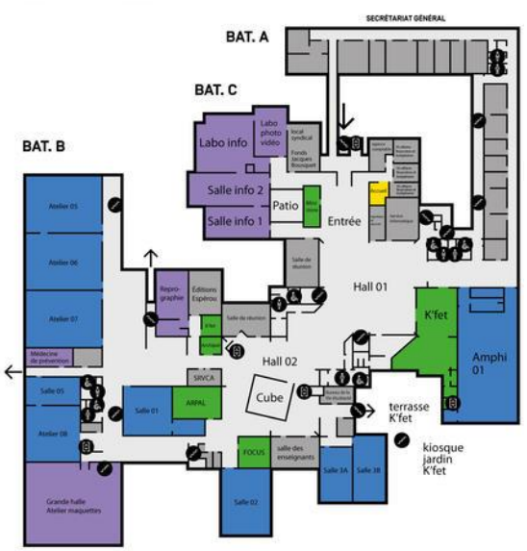
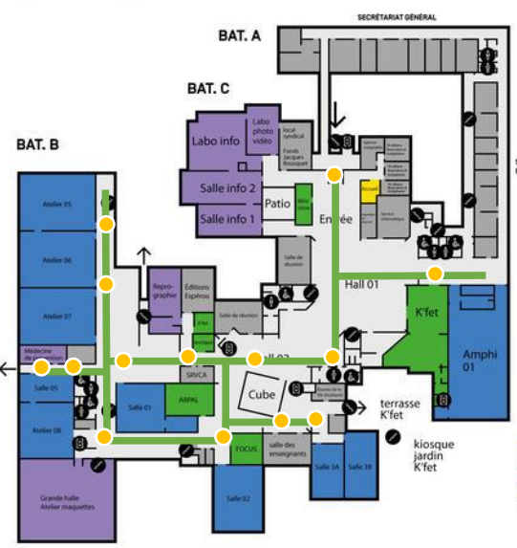
Traitement d'images et de graphes

Slide 3
Résultat
Traitement d'un plan
Site web

